Slide 1




DÉVELOPPEMENT DES APPLICATIONS MOBILES :
APPLICATION DE GESTION DES FINANCES PERSONNELLES
Réalisé par:
Examiné par :
TAIK KAWTAR
JAMYL Hanane
OUAZRI Khaoula
EL ALOUAN Wisal
Pr. GUERMAH Hatim
Année universitaire: 2024-2025

Slide 2

PLAN
01
04
Objectif du projet
Architecture MVVM
02
05
Problématique
Technologies utilisées
03
06
Analyse et conception
Video démonstrative

Slide 3
OBJECTIF DU PROJET

Slide 4

OBJECTIF DU PROJET
Notre projet consiste à créer une application mobile dédiée à la gestion des finances personnelles, offrant aux utilisateurs :
Suivi complet des finances : une visualisation détaillée des dépenses et des revenus.
Analyse des habitudes de consommation : des rapports approfondis pour mieux comprendre et contrôler les flux financiers.
Recommandations personnalisées : des conseils sur mesure pour optimiser la gestion du budget, basés sur l'analyse des comportements financiers.

Slide 5
PROBLEMATIQUE

Slide 6

PROBLEMATIQUE
Comment concevoir une application mobile intuitive et accessible, capable de regrouper automatiquement toutes les transactions d’un utilisateur, de les analyser intelligemment et de lui fournir des recommandations personnalisées pour optimiser sa gestion financière ?

Slide 7
ANALYSE ET CONCEPTION

Slide 8
BESOINS FONCTIONNELS
Authentification sécurisée
Gestion des transactions
Gestion des catégories
Possibilité d’enregistrer les données en local et sur le cloud
Permettre à l’utilisateur de créer un compte, se connecter via email/mot de passe ou Google grâce à Firebase Authentication.
Ajouter et visualiser les transactions quotidiennes (crédit ou débit), avec description, date, montant et catégorie.
Permettre à l’utilisateur de créer ses propres catégories de dépenses ou de choisir parmi des catégories proposées.

Slide 9
BESOINS FONCTIONNELS
Gestion des objectifs d’épargne
Recommandations budgétaires
Génération de rapports financiers
Possibilité d’enregistrer les données en local et sur le cloud
Créer, consulter, modifier ou supprimer des objectifs d’épargne (montant cible, montant initial, date limite, description).
Utiliser un modèle de prédiction basé sur un réseau de neurones (TensorFlow Lite) pour proposer une répartition optimale du budget.
Générer un rapport PDF qui regroupe les transactions et objectifs, avec design visuel, résumé chiffré et sections séparées.

Slide 10


BESOINS NON FONCTIONNELS
Garantir un chargement rapide du tableau de bord et des transactions
Performance
Assurer la compatibilité avec Android 14 et 15
Compatibilité

Slide 11


BESOINS NON FONCTIONNELS
enregistrer les données en local et sur le cloud
Développer une interface ergonomique et facilement utilisable par tous
Accessibilité
Organiser le code selon l’architecture MVVM pour simplifier la maintenance et les évolutions
Maintenabilité

Slide 12


BESOINS NON FONCTIONNELS
Permettre l’ajout de nouvelles fonctionnalités sans refonte du système
Évolutivité
Adopter un design moderne et intuitif inspiré des principes du Material Design
Interface utilisateur

Slide 13
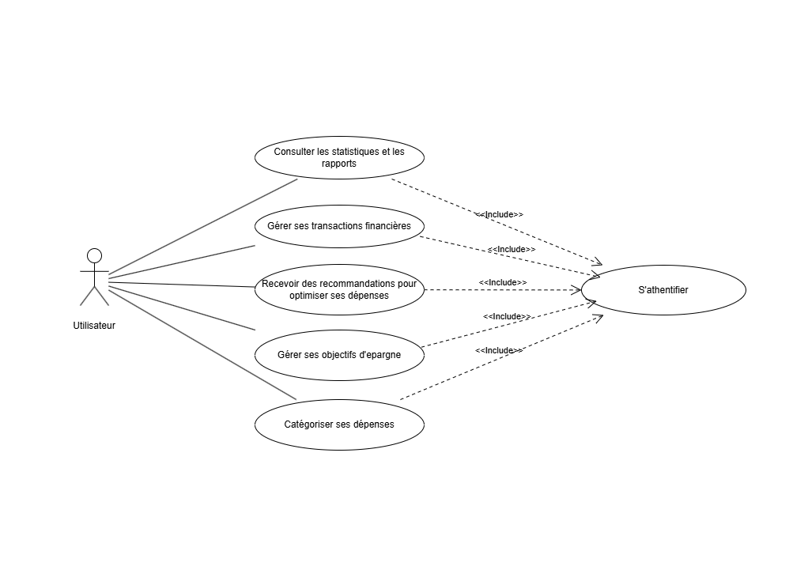
CONCEPTION DE L’APPLICATION
Diagramme de cas d’utilisation
MISSION

Slide 14
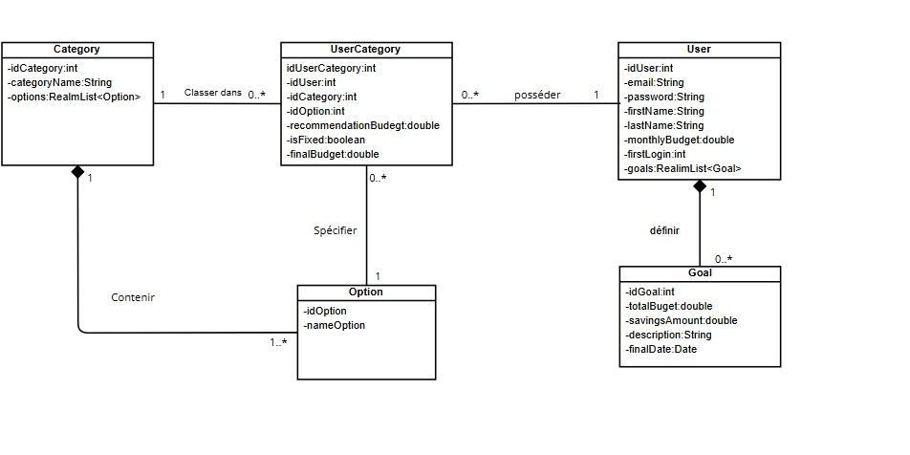
CONCEPTION DE L’APPLICATION
Diagramme de classes
MISSION

Slide 15
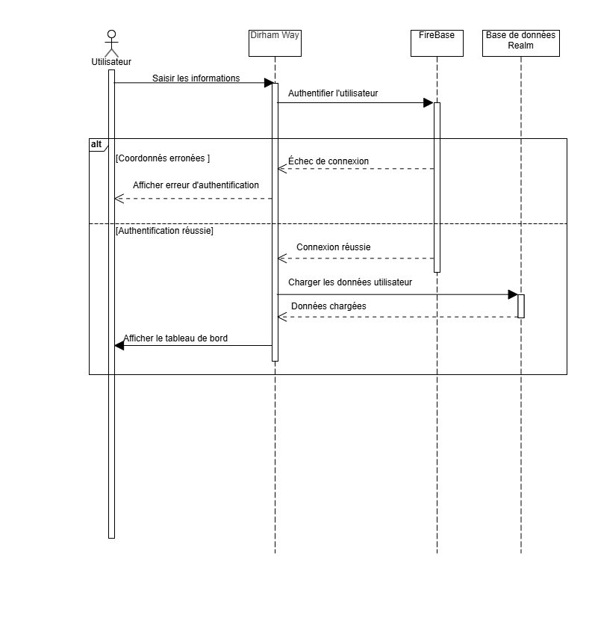
CONCEPTION DE L’APPLICATION
Diagramme de séquence – Authentification de l’utilisateur (Login)
MISSION

Slide 16
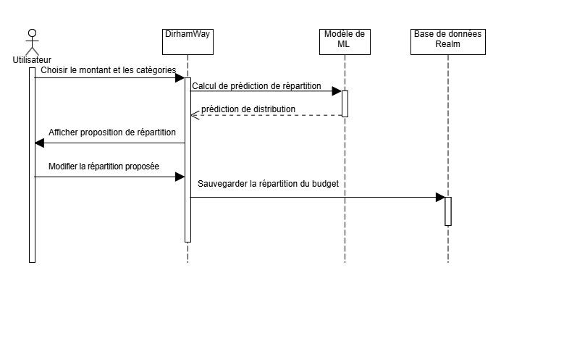
CONCEPTION DE L’APPLICATION
Diagramme de séquence – Suggestion de la répartition budgétaire
MISSION

Slide 17
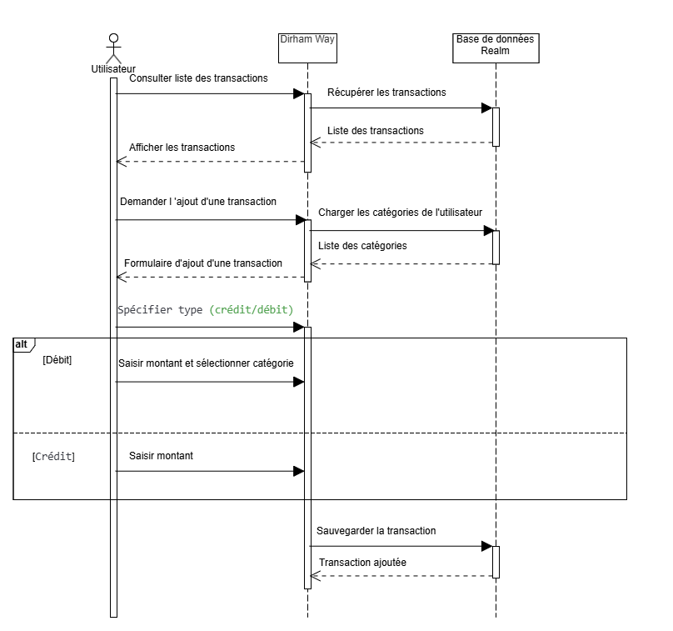
CONCEPTION DE L’APPLICATION
Diagramme de séquence – Ajout d’une transaction
MISSION

Slide 18
ARCHITECTURE MVVM

Slide 19
ARCHITECTURE MVVM
VIEW
com.example.gfp.ui
Événements UI
Mises à jour LiveData
VIEWMODEL
com.example.gfp.viewmodel
UTILS
com.example.gfp.utils
DI (Hilt)
com.example.gfp.di
Requêtes CRUD
Opérations de données
REPOSITORY
com.example.gfp.data.repository
Exécution de Requêtes
Persistance des données
VIEWMODEL
com.example.gfp.data.model

Slide 20
TECHNOLOGIES ET OUTILS

Slide 21

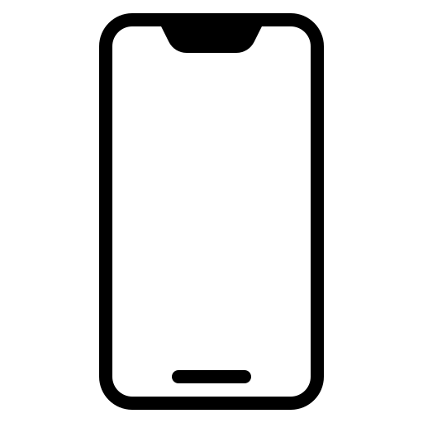





TECHNOLOGIES ET OUTILS
Développée avec
Stocker les données dans
Predire avec
S’authentifier à l'aide de

Slide 22
CONCLUSION
Ce projet agile nous a permis d’appliquer concrètement Scrum pour concevoir une application intuitive de gestion financière.
Nous avons expérimenté un cycle structuré (backlog, sprints, retours) et mesuré les bénéfices de l’agilité : adaptation, collaboration, amélioration continue.
Les défis rencontrés (priorisation, estimation) ont renforcé notre apprentissage.
Ce projet constitue une base solide pour de futurs développements en environnement agile.

Slide 23
MERCI DE VOTRE ATTENTION

Slide 24
DÉVELOPPEMENT DES APPLICATIONS MOBILES :
APPLICATION DE GESTION DES FINANCES PERSONNELLES
Réalisé par:
Examiné par :
TAIK KAWTAR
JAMYL Hanane
OUAZRI Khaoula
EL ALOUAN Wisal
Pr. GUERMAH Hatim
Année universitaire: 2024-2025

